Slide 1
Лекція 1. Основи C#
Морозов А.В., к.т.н., доц.
morozov.andriy@gmail.com

Slide 2
Типи даних мови C#
Цілі
Тип даних | Тип .NET | Діапазон значень | Кількість байтів
byte | System.Byte | 0 … 255 | 1
sbyte | System.SByte | -128 … 127 | 1
short | System.Int16 | -32768 … 32767 | 2
ushort | System.UInt16 | 0 … 65535 | 2
int | System.Int32 | -2*10⁹ … 2*10⁹ | 4
uint | System.UInt32 | 0 … 4*10⁹ | 4
long | System.Int64 | -9*10¹⁸ … 9*10¹⁸ | 8
ulong | System.UInt64 | 0 … 1.8*10¹⁹ | 8

Slide 3
Типи даних мови C#
Дробові
Тип даних | Тип .NET | Кількість знаків | Кількість байтів
float | System.Single | 7 | 4
double | System.Double | 15-16 | 8
decimal | System.Decimal | 28-29 | 16
Рядковий
Тип даних | Тип .NET
string | System.String

Slide 4
Типи даних мови C#
Символьний
Тип даних | Тип .NET | Кількість байтів
char | System.Char | 2
Логічний (булевий)
Тип даних | Тип .NET | Кількість байтів
bool | System.Boolean | 1
Є лише два можливих булевих значення:
true – істина
false – хиба

Slide 5
Оголошення змінних
bool isEnabled = true;
int x;
double y = 3.0;
string hello = "Hello World";
char c = 's';
int a = 4;
int z = a + 5;
System.Int64 r = z * 2;
System.String s = "Some string";
System.Double d = 1.5;

Slide 6
Дробові константи
Дробові константи по замовчуванню мають тип double;
Щоб задати константу типу float треба після числа дописати літеру F:
float somefloatValue = 1.5F;
Щоб задати константу типу decimal треба після числа дописати літеру M:
decimal someDecValue = 1.5M;
Для констант типу double можна вказувати літеру D, але необов’язково:
double someDblValue = 1.5D;

Slide 7
Перетворення типів
Розширюючі перетворення – значення змінюють тип на тип з більшим діапазоном;
int x = 12;
long y = x * 100;
Звужуючі перетворення – значення змінюють тип на тип з меншим діапазоном.
long x = 12;
int y = x * 100;
Помилка компіляції

Slide 8
Перетворення типів
Звужуючі перетворення викликають помилку компіляції.
Щоб примусово виконати звужуюче перетворення типу, треба явно приводити тип:
long x = 12;
int y = (int)(x * 100);
При такому перетворенні не будуть виводитися помилки, навіть якщо виникне «переповнення»

Slide 9
Перетворення типів
Щоб у випадку переповнення генерувалися помилки виконання:
long x = 100000000;
int y = checked((int)(x * 100));
При виконанні операцій над типом byte результат матиме тип int:
byte a = 1;
byte b = 2;
byte res = a + b;
Помилка компіляції:
результат
має тип int

Slide 10
Операції мови C#
Арифметичні:
бінарні:
+ | - | * | / | %
Префіксний та постфіксний
інкремент та декремент
унарні:
+ | - | ++ | - -
Порівняння:
бінарні:
> | >= | < | <= | == | !=

Slide 11
Операції мови C#
Присвоювання:
бінарні:
= | += | -= | *= | і т.д.
Побітові:
бінарні:
& | | | ^ | << | >>
унарні:
~

Slide 12
Операції мови C#
Логічні:
бінарні:
&& | ||
унарні:
!
Тернарна операція:
умова ? вираз1 : вираз2

Slide 13
Операції мови C#
Відмінність від мови С: логічні операції та операції порівняння повертають значення типу bool (а не цілі числа, як у мові С)
Мова C# | Мова С
int x = 1; if (x) { … } | int x = 1; if (x) { … }
Помилка компіляції, тут потрібне значення булевого типу
У мові С код працює, оскільки істиною є будь-яке ненульове значення

Slide 14
Операції мови C#
Мова C# | Мова С
bool x = true; if (x) { … } | int x = 1; if (x) { … }
Вираз | Результат у мові C# | Результат у мові C
1 > 2 | false | 0
100 > 3 | true | 1
(2 > 1) || (3 > 2) | true | 1

Slide 15
Оператори мови C#
Аналогічні мові С:
розгалуження: if, switch
цикли: for, while, do … while, break, continue
Відмінності:
умова – це значення типу bool
switch підтримує стандартні типи, у тому числі і string
у switch оператори break є обов’язковими

Slide 16
Виведення у консоль
Console.Write() – виводить і залишає курсор у тому ж рядку
Console.WriteLine() – виводить і переводить курсор на наступний рядок
Синтаксис:
Console.Write("рядок формату", зм1, зм2, …);
Рядок формату може містити специфікатори форматування

Slide 17

Виведення у консоль
Специфікатори форматування задаються у фігурних дужках, де вказується номер змінної:
int x = 10;
double d = 1.5;
float f = 1.3f;
Console.WriteLine(
"Значення x = {0}, d = {1}, f = {2}",
x, d, f);

Slide 18
Виведення у консоль
Дробові числа можуть виводитись з роздільником «кома». Щоб встановити роздільник «крапка» використовуйте код:
static void Main(string[] args)
{
System.Globalization.CultureInfo customCulture = (System.Globalization.CultureInfo)
System.Threading.Thread.CurrentThread.CurrentCulture.Clone();
customCulture.NumberFormat.NumberDecimalSeparator = ".";
System.Threading.Thread.CurrentThread.CurrentCulture = customCulture;
int x = 10;
double d = 1.5;
float f = 1.3f;
Console.WriteLine("Значення x = {0}, d = {1}, f = {2}", x, d, f);
}
Для підтримки української абетки треба додати такий код:
Console.OutputEncoding = Encoding.Unicode;
Console.InputEncoding = Encoding.Unicode;

Slide 19
Читання даних з консолі
Мова C# дозволяє читати лише рядки або окремі символи.
Неможливо прочитати з клавіатури значення інших типів (наприклад, цілих).
Console.ReadKey() – читає один символ
Console.ReadLine() – читає рядок

Slide 20
Читання даних з консолі
Щоб працювати з цілими або дробовими числами виконують такі дії:
1) Читають з клавіатури рядок (тип string)
2) Виконують перетворення типу з string до потрібного (наприклад, int)

Slide 21
Читання даних з консолі
Перетворення типу можна виконати такими способами:
1) тип x = тип.Parse(Console.ReadLine());
2) тип x =
Convert.ToТипDotNet(Console.ReadLine());
Приклад:
int x = int.Parse(Console.ReadLine());
int x = Convert.ToInt32(Console.ReadLine());

Slide 22
Читання даних з консолі
Приклад:
class Program
{
static void Main(string[] args)
{
int x;
Console.WriteLine("Введіть x = ");
x = int.Parse(Console.ReadLine());
}
}

Slide 23
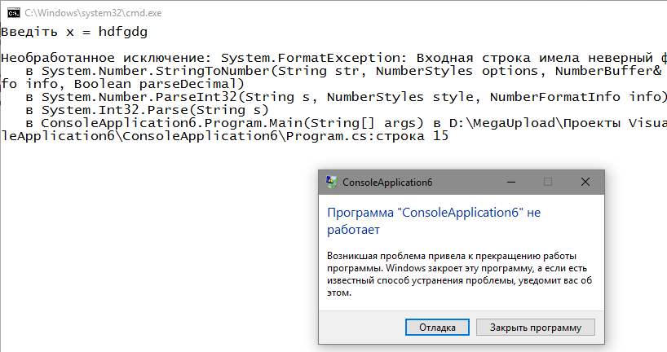
Читання даних з консолі
При введенні некоректних даних отримаємо помилку:

Slide 24
Читання даних з консолі
Щоб не отримувати помилки потрібно використовувати TryParse:
int x;
Console.Write("Введiть x = ");
if (int.TryParse(Console.ReadLine(), out x))
{
… х введено правильно …
}

